Slide 1
React Native
Projeto de Interfaces de Dispositivos Móveis
Projeto Albums (Parte 2)
Aula 04

Slide 2
Introdução
Projeto Albums - Parte 2
  FlexBox
  Imagens e botões
  Scrolling
  Entrada do usuário

Slide 3
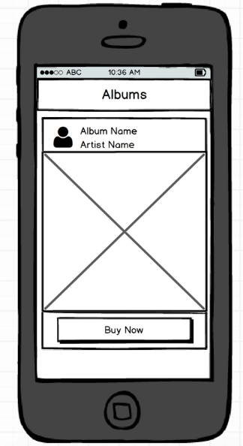
Header Component
Card Section
Card Component

Slide 4
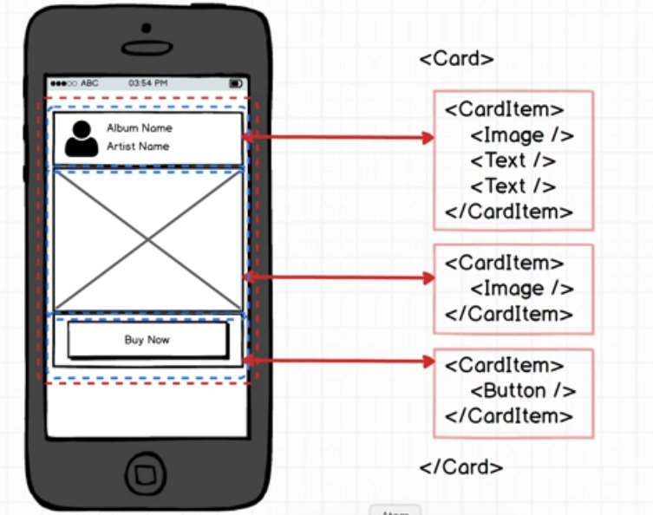
Detalhes do Album
https://www.udemy.com/the-complete-react-native-and-redux-course/

Slide 5
Visão geral (até agora)
Header.js
--------
<View>
<Text>
</View>
AlbumDetail
--------
<Card>
<Text>
</Card>
Card
--------
<View>
{props.children}
</View>
App.js
--------
<View>
<Header>
<AlbumList>
</View>
AlbumList.js
--------
<View>
<AlbumDetail>
<AlbumDetail>
<AlbumDetail>
...
</View>

Slide 6
Visão Geral (até agora)
AlbumDetail
--------
<Card>
<CardItem>
<Text>
</CardItem>
</Card>
Card
--------
<View>
{props.children}
</View>
CardItem
--------
<View>
{props.children}
</View>

Slide 7
Album Detail
Header do Card
Body do Card
Footnote do Card
https://www.udemy.com/the-complete-react-native-and-redux-course/

Slide 8
Header do Card
FOTO
FOTO
Título do Album
Título do Album
Nome do Artista
Nome do Artista
justifyContent: ‘flex-end’
justifyContent: ‘center’
FOTO
FOTO
Título do Album
Título do Album
Nome do Artista
Nome do Artista
justifyContent: ‘space-between’
justifyContent: ‘space-around’

Slide 9
Header do Card
View
View
justifyContent: ‘flex-start’;
flexDirection: ‘row’
FOTO
Título do Album
Nome do Artista
justifyContent: ‘space around’;
flexDirection: ‘column’

Slide 10
class AlbumDetail extends Component {
constructor(props) {
super(props);
}
render() {
return (
<Card>
<CardItem style={styles.cardItemStyle}>
<View>
<Text>FOTO</Text>
</View>
<View style={styles.textStyle}>
<Text>{this.props.album.title}</Text>
<Text>{this.props.album.artist}</Text>
</View>
</CardItem>
</Card>
);
}
}
const styles = StyleSheet.create({
cardItemStyle: {
justifyContent: 'flex-start',
flexDirection:'row'
},
textStyle: {
justifyContent: 'space-around',
flexDirection: 'column'
}
});

Slide 11
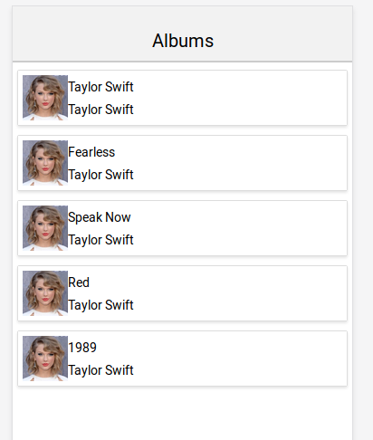
Header do Card
Usando a imagem
<Card>
<CardItem style={styles.cardItemStyle}>
<View>
<Image
style={styles.thumbStyle}
source={{uri:this.props.album.thumbnail_image}} />
</View>
<View style={styles.textStyle}>
<Text>{this.props.album.title}</Text>
<Text>{this.props.album.artist}</Text>
</View>
</CardItem>
</Card>
…
thumbStyle: {
height:50,
width:50
}
….

Slide 12
Header do Card
….
thumbContentStyle:{
justifyContent: 'center',
alignItems: 'center',
marginLeft: 10,
marginRight:10
},
titleStyle:{
fontSize: 18
}
...
Melhorando alguns estilos...
<Card>
<CardItem style={styles.cardItemStyle}>
<View style={styles.thumbContentStyle}>
<Image
style={styles.thumbStyle}
source={{uri:this.props.album.thumbnail_image}} />
</View>
<View style={styles.textStyle}>
<Text style={styles.titleStyle}>{this.props.album.title}</Text>
<Text>{this.props.album.artist}</Text>
</View>
</CardItem>
</Card>

Slide 13
Body do Card
adicionando imagem principal, logo abaixo do </CardItem>
<Card>
<CardItem style={styles.cardItemStyle}>
<View style={styles.thumbContentStyle}>
<Image
style={styles.thumbStyle}
source={{uri:this.props.album.thumbnail_image}} />
</View>
<View style={styles.textStyle}>
<Text style={styles.titleStyle}>{this.props.album.title}</Text>
<Text>{this.props.album.artist}</Text>
</View>
</CardItem>
<CardItem>
<Image style={styles.albumImage}
source={{uri:this.props.album.image}}/>
</CardItem>
</Card>
...
albumImage: {
flex: 1,
height: 300,
width: null
}
...

Slide 14
Body do Card
Scrolling em AlbumList.js
Importante! Em App.js (componente
pai de AlbumList), você deve:
render(){
return (
<ScrollView>
{this.renderAlbums()}
</ScrollView>
);
}
<View style={{flex:1}}>
<Header title='Albums'/>
<AlbumList/>
</View>

Slide 15
Botton do Card
Crie o arquivo Button.js
import React, { Component } from 'react';
import { AppRegistry, View, Text, TouchableOpacity } from 'react-native';
export default class Button extends Component {
render() {
return (
<TouchableOpacity>
<Text>Clique Aqui!?</Text>
</TouchableOpacity>
);
}
}
AppRegistry.registerComponent('albums', () => Button);

Slide 16
Botton do Card
Criar o CardItem em AlbumDetail.js
...
<CardItem>
<Image style={styles.albumImage}
source={{uri:this.props.album.image}}/>
</CardItem>
<CardItem>
<Button />
</CardItem>
...

Slide 17
Botton do Card
const styles = StyleSheet.create({
buttonStyle : {
flex: 1,
alignSelf: 'stretch',
backgroundColor: '#fff',
borderRadius: 5,
borderWidth: 1,
borderColor: '#007aff',
marginLeft: 5,
marginRight: 5
},
textStyle: {
alignSelf: 'center',
color: '#007aff',
fontSize: 16,
fontWeight: '600',
paddingTop: 10,
paddingBottom: 10
}
});
Inserindo estilos
<TouchableOpacity style={styles.buttonStyle}>
<Text style={styles.textStyle}>
Clique Aqui!?
</Text>
</TouchableOpacity>

Slide 18
Respondendo o botão
Exemplo simples:
export default class Button extends Component {
render() {
return (
<TouchableOpacity
onPress = {()=>alert('Pressionado!')}
style={styles.buttonStyle}>
<Text style={styles.textStyle}>Clique Aqui!?</Text>
</TouchableOpacity>
);
}
}

Slide 19
Generalizando o botão
export default class Button extends Component {
constructor(props) {
super(props);
}
render() {
return (
<TouchableOpacity
onPress = {this.props.action}
style={styles.buttonStyle}>
<Text style={styles.textStyle}>{this.props.name}</Text>
</TouchableOpacity>
);
}
}

Slide 20
Generalizando o botão
Em AlbumDetail.js
<CardItem>
<Button
name={'Clique Aqui!'}
action={()=>alert("Clicou em "+this.props.album.title+"!")}/>
</CardItem>

Slide 21
Link Externo
Vamos usar a API Linking, do React Native
  https://facebook.github.io/react-native/docs/linking
O nosso objetivo é fazer com que nossa aplicação móvel se comunique com aplicações externas, como por exemplo, o browser.
No caso da nossa aplicação, ao clicar no botão de um determinado Álbum, queremos ir para a página referente a ele.

Slide 22
Link Externo
import React, { Component } from 'react';
import { View, Text, Image, StyleSheet, Linking } from 'react-native';
import MyButton from './MyButton';
import Card from './Card';
import CardItem from './CardItem'
export default class AlbumDetail extends Component {
//…
<CardItem>
<MyButton
name="OK"
action={()=>Linking.openURL(this.props.album.url)}
/>
</CardItem>

Slide 23
Exercício
Use o this.props.children em MyButton para poder renderizar o nome de um botão, passado como parâmetro pelas tags:
  <MyButton>
    Buy Now!!!
  </MyButton>

